Slide 1
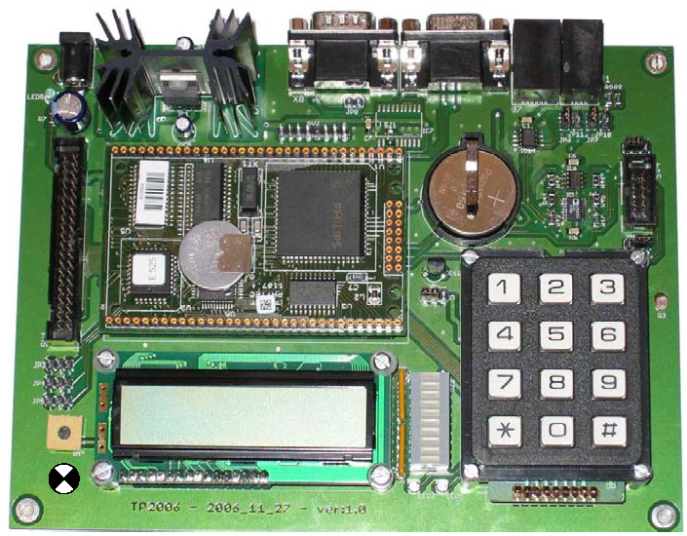
P1_7_Tx = Pin 25
Pin 1
P1_6_Rx = Pin 24
Pin 32

Slide 2
Compteur logic de temps: logic_count
Automate émetteur
Compteur nombre de bits : nb_bit
Tx : donnée du bit émission
Transmit: commande de l'émission
Var_Tx: registre d'émission
!
Transmit
S0
Set
Tx
Transmit
S1
Clear
Tx
Raz
nb_bit
Raz
logic_count
logic_count != 12
logic_count == 12 &
S2
nb_bit == 9
Inc
logic_count
S4
logic_count ==12 &
nb_bit != 9
Transmit = 0;
/* indiquant la fin de
S3
l'émission */
Raz
logic_count
if (nb_bit<8) {
} else {
Tx=
lsb de
Var_Tx
*/
Tx=1
/*bit de stop
}
nb_bit;
Inc

Slide 3
Compteur de bits:
nb_bit
Automate récepteur
Compteur de latence:
logic_count
Rx:
signal d'entrée bit P1_6
Var_Rx:
registre d'entrée 8bits (Shift Right)
Raz
logic_count
S0
Rx
!Rx
S1
logic_count !=3
Inc
logic_count
logic_count =3
S2
Raz
logic_count
Raz
nb_bit
logic_count == 12 &
if (RECEIVED==0) {
nb_bit == 8
S5
Var_Rx=Var_loc;
RECEIVED=1;
}
/* copie réception*/
Inc
logic_count
S3
logic_count != 12
logic_count == 12 &
nb_bit != 8
S4
Inc
nb_bit
Raz
logic_count
Shift Var_loc (Rx entre côté MSB)

